Slide 1
Geçici Koruma Altındaki Yabancıların Çalışma İzinleri

Slide 2
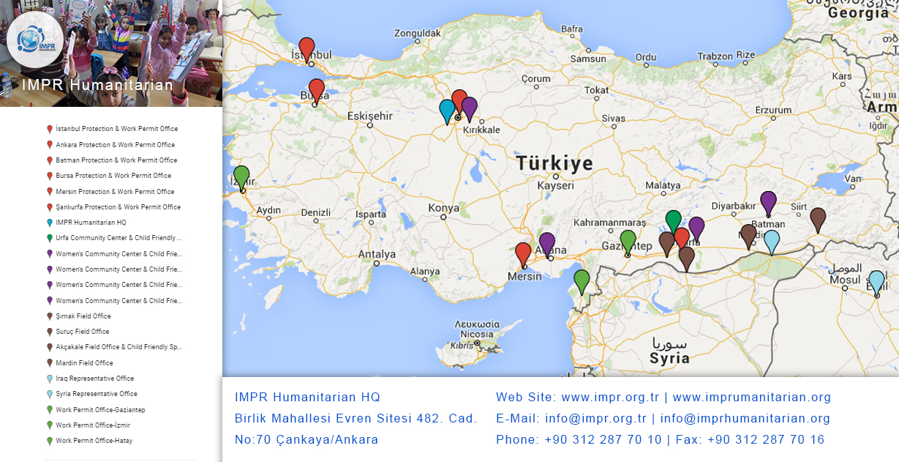
/ أين تعملمون ؟
Nerede çalışıyoruz?

Slide 3
Yasal Dayanak
Geçici Koruma: Kitlesel akın halinde meydana gelen sığınma olaylarında acil çözümler bulmak üzere geliştirilen bir koruma biçimidir. 6458 Sayılı Yabancılar ve Uluslararası koruma kanunun 91. maddesi çerçevesinde uluslararası koruma talebi bireysel olarak değerlendirilmeye alınamayanlara sağlanmıştır.
“Geçici Koruma Sağlanan Yabancıların Çalışma İzinlerine Dair Yönetmelik” ise “Geçici Koruma Yönetmeliği”nin 29. maddesine dayanılarak hazırlanmış ve 15 Ocak 2016 tarihinde yürürlüğe girmiştir..
3

Slide 4
4 A (Başka bir işverenin yanında çalışanlar)
4B (Geçici koruma kapsamında kendi adına ve hesabına bağımsız çalışan yabancılar )
Mevsimlik Tarım ve hayvancılık işlerinde çalışma izin muafiyeti (İsteğe bağlı sigorta primi yatırma)
1
2
3
4

Slide 5
4A Kapsamında Başvuru Şartları Nelerdir?
Yabancının geçici koruma kapsamında olduğunu belirten geçici koruma kimlik belgesinin/yabancı tanıtma belgesinin ve yabancı kimlik numarasının olması
En az 6 aylık geçici koruma süresinin doldurulmuş olması
Geçici koruma kaydına göre yabancıya kalma hakkı sağlanan ilde başvuru yapılması
Ön izin alma zorunluluğu olan meslekler için, ilgili Bakanlıklardan ön izin belgesinin alınmış olması
Çalışma izninin ya da devam eden başvurusunun bulunmaması
5

Slide 6
Kimlik Numarası Nasıl Öğrenilir?
Yabancıların 98 ile başlayan numaraları ile
http://www.goc.gov.tr/gecicikoruma/Pages/YabanciKimlikSorgulama.aspx
adresinden sorgulama yapılarak 99 ile başlayan kimlik numaraları öğrenilebilir. www.calismaizni.gov.tr
http://www.goc.gov.tr/gecicikoruma/Pages/YabanciKimlikSorgulama.aspx
6

Slide 7
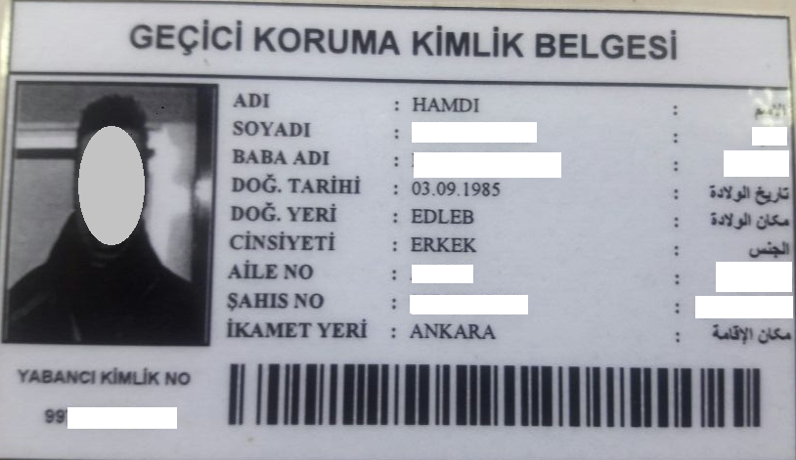
7

Slide 8
Hangi Meslekler İçin Ön İzin Alınmalı?
Sağlık meslek mensupları
Sağlık Bakanlığı’ndan
Eğitim meslek mensupları
Milli Eğitim Bakanlığı veya Yükseköğretim Kurulu Başkanlığı’ndan
AR-GE Personeli
AR-GE
Bilim, Sanayi ve Teknoloji Bakanlığı
8

Slide 9
Çalışma İzni Durumu Nereden Öğrenilir?
Geçici koruma sağlanan yabancının çalışma izninin bulunup bulunmadığı ile çalışma izni muafiyeti kapsamında olup olmadığı Yabancı Çalışma İzni Sorgulama Sistemi
üzerinden yabancı kimlik numarası girilerek öğrenilebilir.
www.calismaizni.gov.tr
9

Slide 10
Yabancıların Çalışmasına İzin Verilmeyen Meslekler Hangileridir?
Diş hekimliği, hastabakıcılık,
Eczacılık,
Veterinerlik,
Avukatlık,
Özel hastanelerde sorumlu müdürlük,
Kara suları dahilindeki (balık, istiridye, midye, sünger, inci, mercan ihracı, dalgıçlık, arayıcılık, kılavuzluk, kaptanlık, çarkçılık, katiplik, tayfalık vb.) görevlerde bulunamazlar
Özel veya kamu kuruluşlarında güvenlik görevlisi
Gümrük müşavirliği
Noterlik,
10

Slide 11
4B Kapsamında Başvuru Şartları Neler?
Vergi numarası olması
En az 6 aylık geçici koruma süresinin doldurulmuş olması
İşyerinin kuruluş işlemlerinin tamamlanmış olması
Şirketler için ticaret sicil gazetesi ( Gerçek kişi tacirler ile esnaf ve sanatkarlar için ilgili oda sicil kayıt belgesi gibi işyerinin faaliyetini gösterir belgelerin olması)
11

Slide 12
Mevsimlik Tarım İşlerinde Çalışma İzni Muafiyeti Nasıl Alınır?
Belirtilen Koşulların sağlandığı durumda
Çalışma ve İŞKUR İl Müdürlüklerine Başvuru yapılması
Yabancının geçici koruma kimlik belgesinin/yabancı tanıtma belgesinin ve yabancı kimlik numarasının olması
En az altı aylık geçici koruma süresinin doldurulmuş olması
Geçici koruma kaydına göre yabancıya kalma hakkı sağlanan ilde ve sadece mevsimlik tarım ve hayvancılık işlerinde çalışmak üzere başvuru yapılması
12

Slide 13
Çalışma İznine Başvuru Nasıl Yapılır?
İşveren sigorta tescil numarası ya da vergi numarası girilir
E-Devlet kapısı üzerinden veya www.calismaizni.gov.tr ‘den online olarak otomasyon sisteminde geçici koruma kapsamındaki yabancılar için ayrılan modül seçilir .
İşverenin mail adresi ve iş yeri adresi ilgili alanlara yazılır
Geçici koruma altındaki yabancının kimlik numarası ve bilgileri doldurulur
1
2
3
4
13

Slide 14
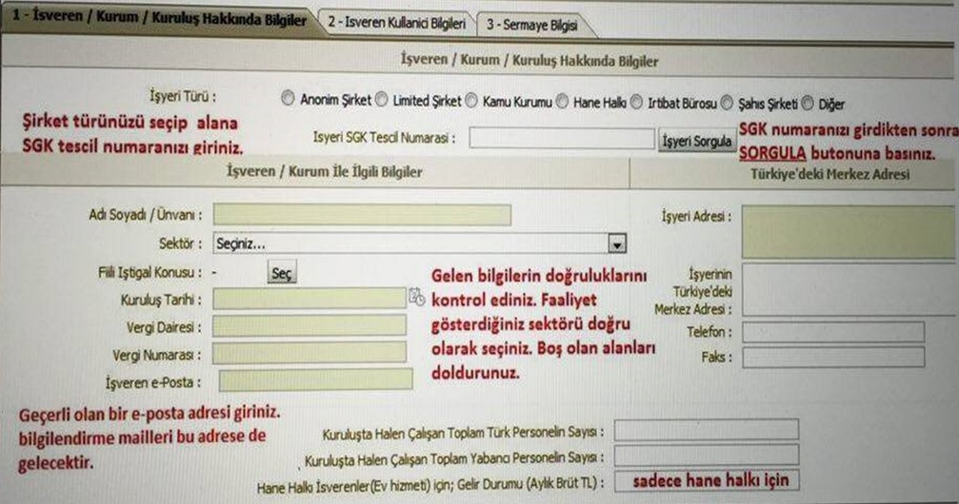
14

Slide 16
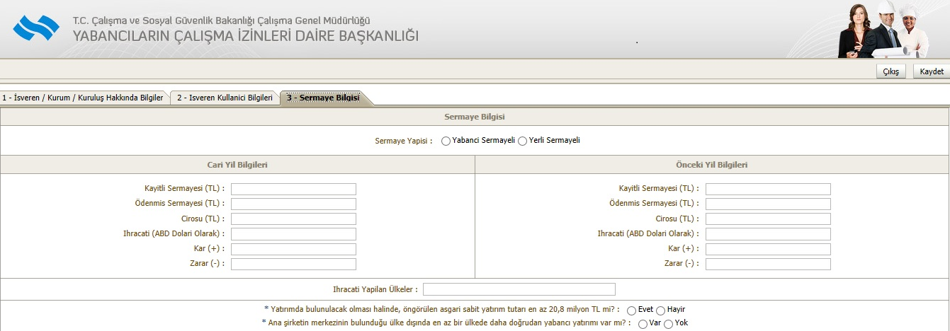

Slide 18
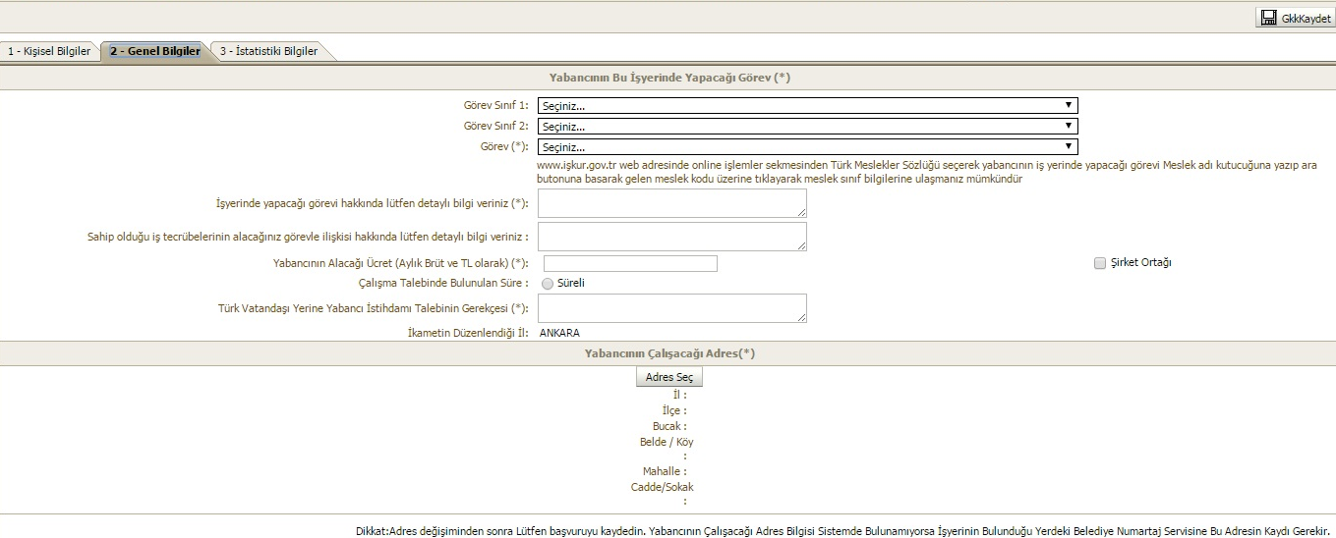

Slide 19
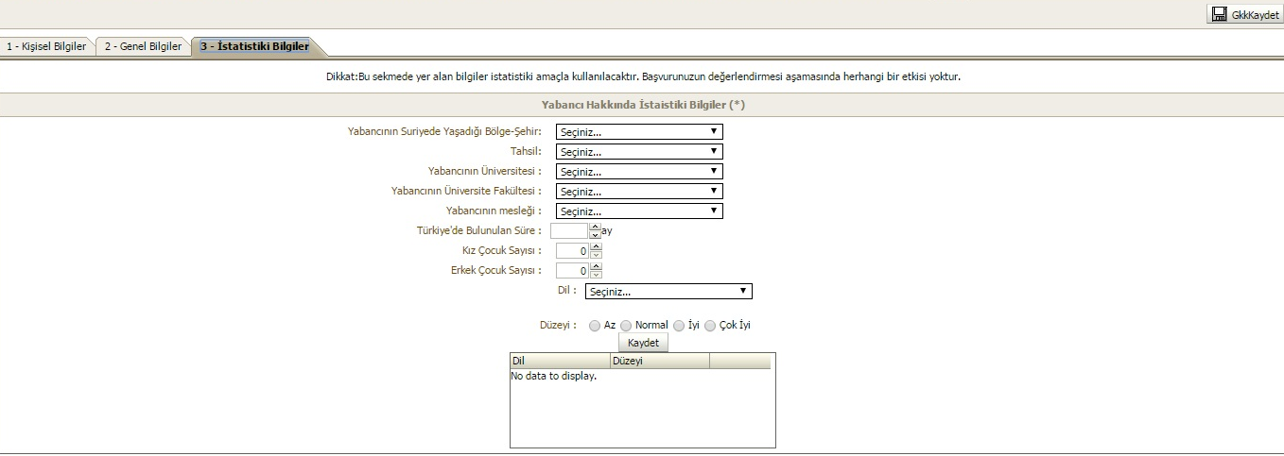

Slide 20
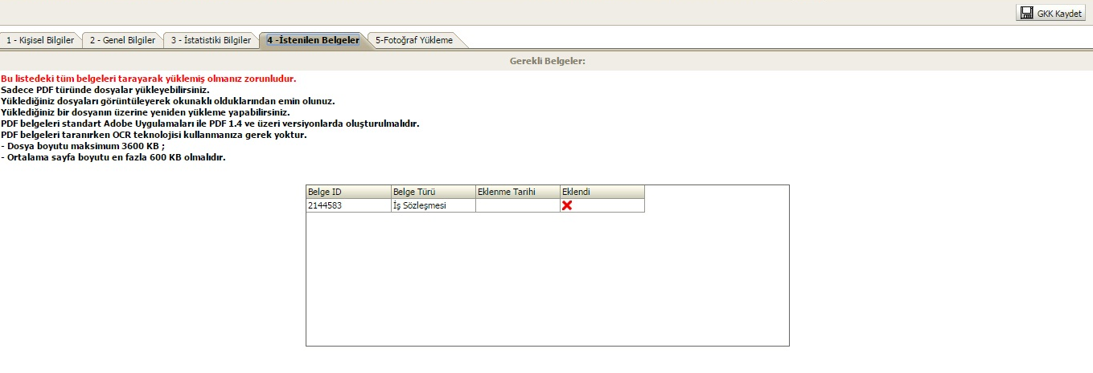

Slide 22
Çalışma izni almak için işverenle işçi arasında «belirli süreli bir iş sözleşmesi» imzalanmalı. Sözleşmede işin niteliği, ve ücretinin belirtilmesi gerekir.
http://www.calismaizni.gov.tr/calisma-izni/sozlesme-ve-dilekce-ornekleri/
22

Slide 23
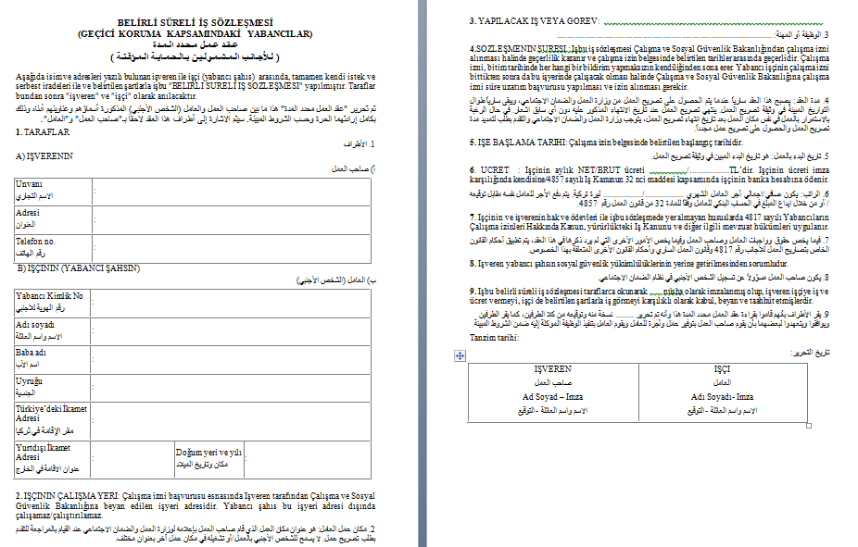
Sözleşme Örneği
23

Slide 24
Çalışma İzni Başvurusunun Değerlendirilmesi
Çalışma izin başvurusu belgelerin tam ve eksiksiz olması kaydıyla Bakanlık tarafından en geç 30 gün içinde sonuçlandırılır.
Bakanlıkça yapılan inceleme sonucunda, başvurunun olumlu değerlendirilmesi durumunda, başvuru sahibine “Harç Yatırılması hakkında” bilgilendirme e-maili gönderilir.
Bildirilen harç yatırıldıktan sonra, dekontun Bakanlığa ibraz edilmesine gerek yoktur.
Bu işlemlerden sonra düzenlenen Çalışma İzni Kartı, başvuruda belirtilen adrese nitelikli kargo ile gönderilir.
24

Slide 25
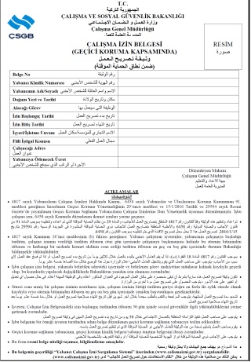
25

Slide 26
Çalışma İzni Kartı
26

Slide 27
YÜZDE 10’LUK İSTİHDAM KOTASI
Bir işyerinde geçici koruma kapsamında çalışan yabancı sayısının, toplam işçi sayısına oranı %10’u geçmemelidir.
KOTANIN ESNETİLECEĞİ DURUMLAR
İşveren, mevcut pozisyona aynı şartları taşıyan bir Türk işçi bulamadığını İŞKUR’a bildirir, 4 haftalık süreç sonunda o pozisyona Türk işçi bulunamazsa kota esnetilir.
27

Slide 28
İSTİHDAM KOTASININ UYGULANMAYACAĞI DURUMLAR
4/11/2004 tarihli ve 5253 sayılı Dernekler Kanunu uyarınca kamu yararına çalışan dernek statüsüne sahip dernekler ile 30/7/2003 tarihli ve 4962 sayılı Bazı Kanunlarda Değişiklik Yapılması ve Vakıflara Vergi Muafiyeti Tanınması Hakkında Kanun uyarınca vergi muafiyeti tanınan vakıflar tarafından insani yardım hizmeti faaliyetlerinde çalıştırılmak istenen geçici koruma sağlanan yabancılara ilişkin Bakanlığa yapılan çalışma izin taleplerinin değerlendirilmesinde istihdam kotası uygulanmayacaktır.
28

Slide 29
Kaçak Yabancı İşçi Çalıştıranlara Uygulanacak Yaptırımlar
İşverenlere her bir yabancı için
6.000 TL para cezası
Bağımlı çalışan yabancıya
2.400 TL para cezası
Bağımsız çalışan yabancıya
4.800 TL para cezası
29

Slide 30
DİKKAT EDİLMESİ GEREKEN HUSUSLAR:
Geçici koruma sağlanan yabancılar, asgari ücretin altında çalıştırılamaz.
Geçici koruma altındaki işçi için, yarı zamanlı çalışıyorsa bile tam gün çalışıyormuş gibi izin almak gerekmektedir..
Çalışma izni en fazla bir yıllık verilebilir. Her sene yenilenmeli, yeniden başvuru yapılmalıdır..
Geçici koruma sağlanan yabancılara verilen “çalışma izin belgesi” ile “çalışma izni muafiyetine ilişkin bilgi formu” ikamet izni yerine geçmez..
Geçici koruma altındaki yabancılar yaptıkları iş gereği geçici olarak şehir dışına çıkıyorsa bunu Göç İl Müdürlüğü’ne bildirmekle mükelleftir..
30

Slide 31
ÇALIŞMA İZNİNİN AVANTAJLARI:
Kayıt dışı istihdamı azaltmak
Haksız rekabeti önlemek
Ülkemizin vergi ve SGK primi kaybını azaltmak
Sosyal yardımların ülke ekonomisine vermiş olduğu zararları azaltmak
Nitelikli ve niteliksiz işgücü açığını gidermek. Böylelikle ülke ekonomisini büyütmek
İşsiz bireylerin uzun vadede düşünüldüğünde toplumda neden olabilecekleri sosyal zararlarını azaltmak
Geçici Korunan vatandaşların insana yaraşır bir hayat sürmeleri için bir gelir sahibi olmalarını sağlamak.
31

Slide 32
İşçi ve İşverenler her türlü soru, öneri ve şikayetleri için Çalışma ve Sosyal Güvenlik il müdürlüklerine başvurabilir
veya ALO 170’i arayabilir.
32

Slide 33
GEÇİCİ KORUMA ALTINDAKİ YABANCILARIN İŞ YERİ AÇMA PROSEDÜRLERİ

Slide 34
BİZ NELER YAPIYORUZ?
Çalışma ve Sosyal Güvenlik Bakanlığı ve Birleşmiş Milletler Mülteciler Yüksek Komiserliği’nin desteği ile IMPR Humanitarian olarak geçici koruma altındaki yabancıların iş kurma süreçleri ile ilgili ücretsiz danışmanlık hizmeti veriyoruz.

Slide 35
BİZ NELER YAPIYORUZ?
Yönetmeliği tanıtan ve iş kurma sürecinde nasıl bir yol izlenmesi gerektiğini anlatan genel bilgilendirme seminerleri düzenliyoruz.
Birlik, oda ve derneklerle iletişim halinde olarak genel sorunları öğrenmeye çalışıyoruz veya sorunu olanların bize yönlendirilmesini sağlayarak yardımcı oluyoruz.
İş kurmak isteyenlere bireysel danışmanlık veriyoruz. Bu hizmet çerçevesince hem bilgi veriyor hem de bu süreçte onlara rehberlik ediyoruz, çalışma izni başvurusunu da birlikte yapıyoruz.
İş kurmak isteyen ve düzenlemeye ilişkin bilgi almak isteyen geçici koruma altındaki yabancılara bireysel ve grup danışmanlık hizmeti sağlıyoruz.

Slide 36
IMPR Desteği
IMPR olarak, gerekli prosedürleri tamamlamış olan geçici koruma altındaki Suriyelilere, belediye ruhsatı almaları sürecinde 1000 TL’ye kadar maddi destekte bulunmaktayız.

Slide 37
DİNLEDİĞİNİZ İÇİN TEŞEKKÜRLER
info@imprhumanitarian.org
calismaizni@imprhumanitarian.org
Adana:
edapaltavuran@imprhumanitarian.org
37

